Slide 1



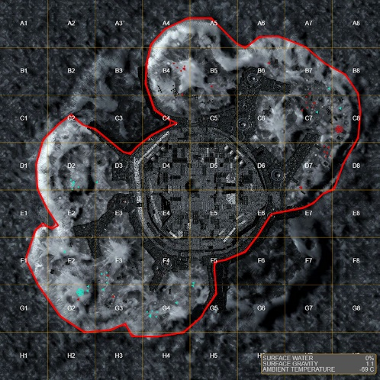
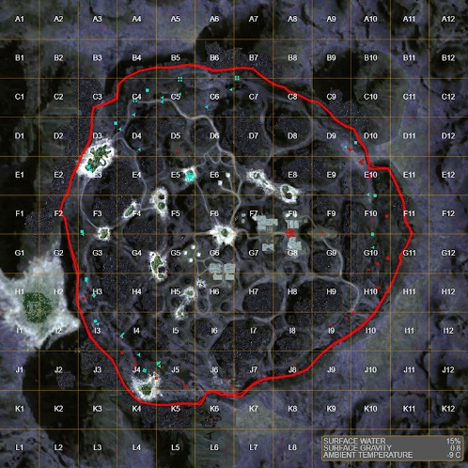
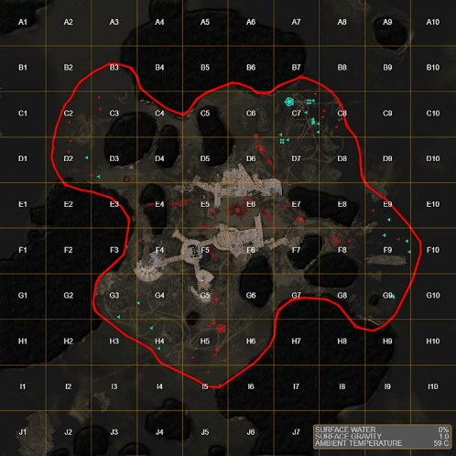
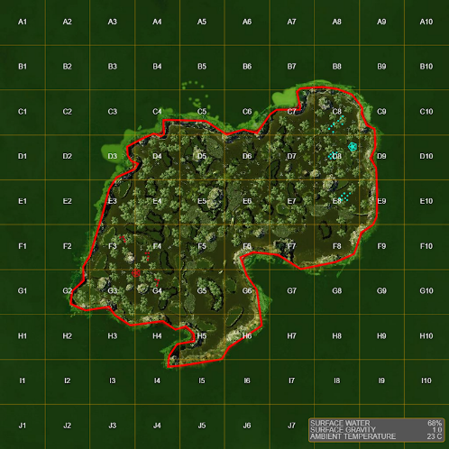
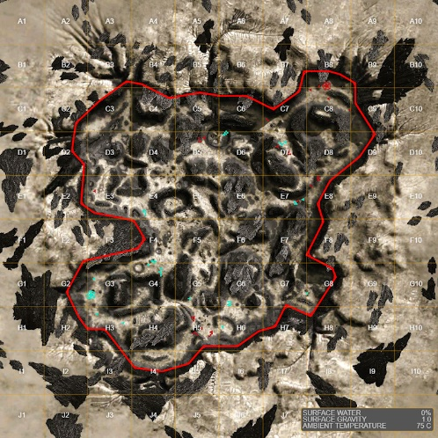
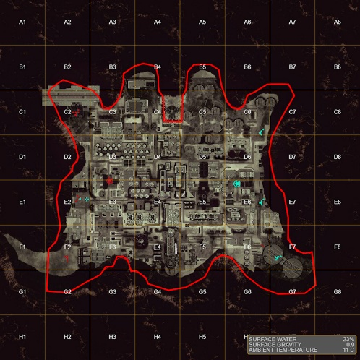
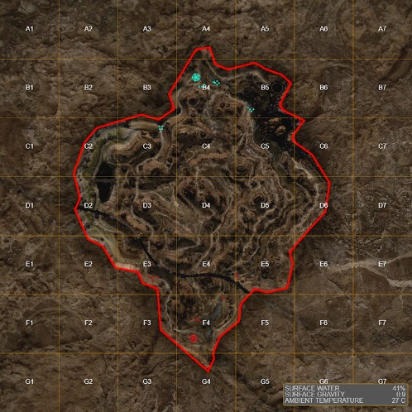
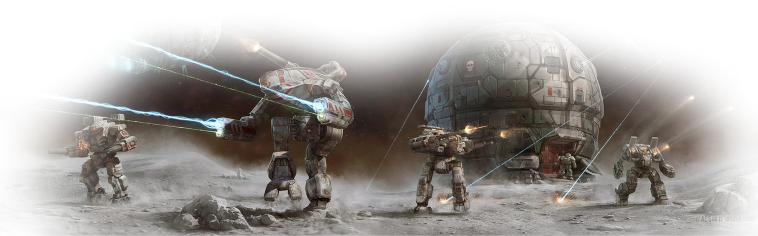
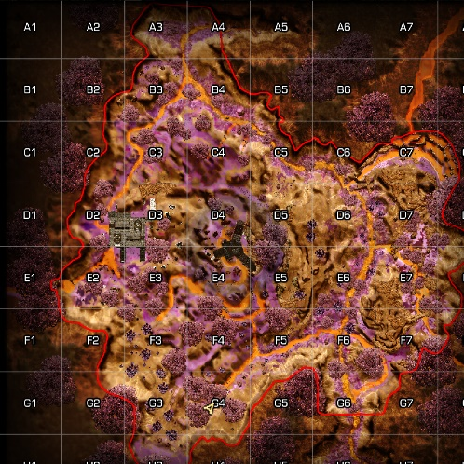
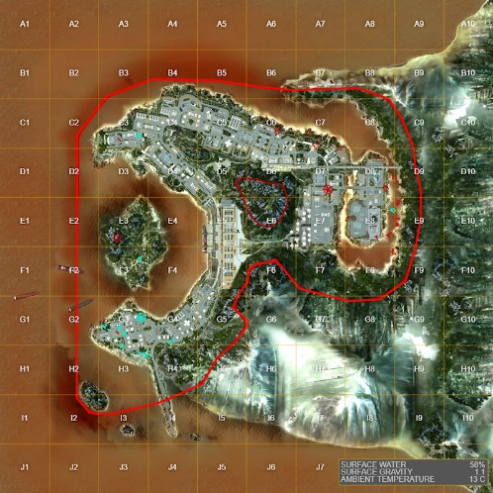
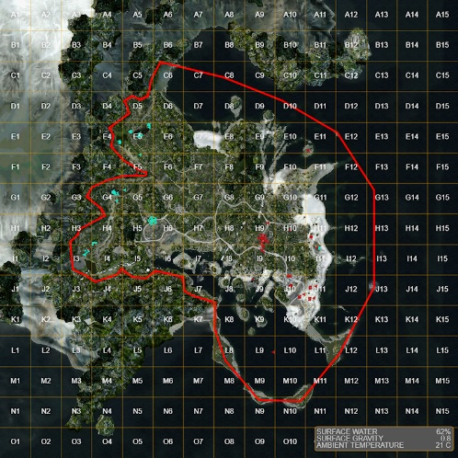
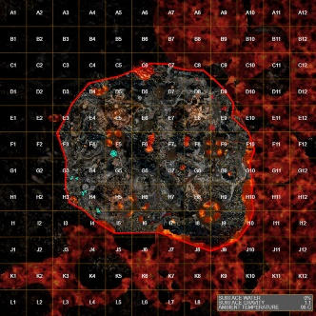
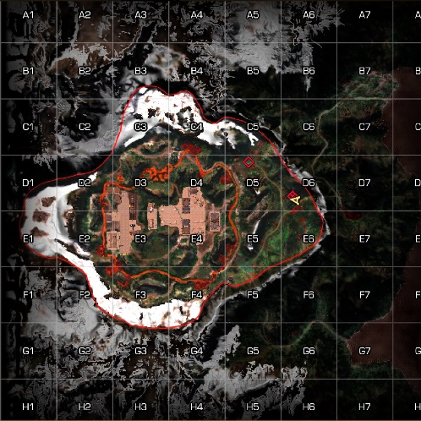
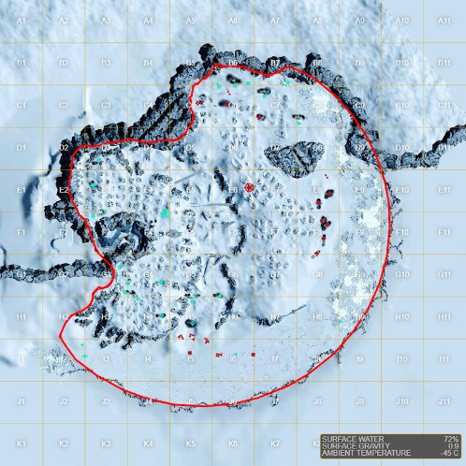
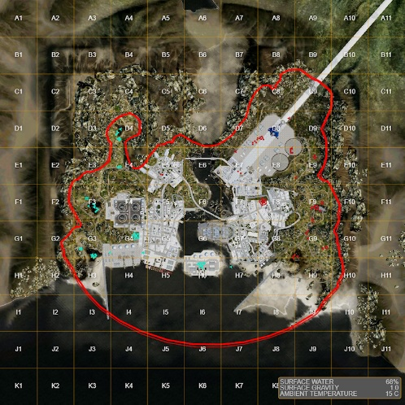
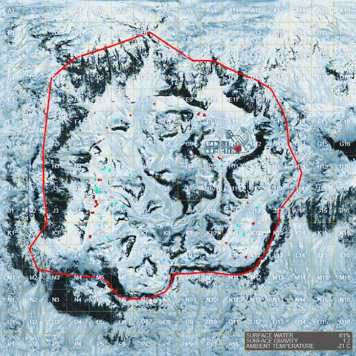
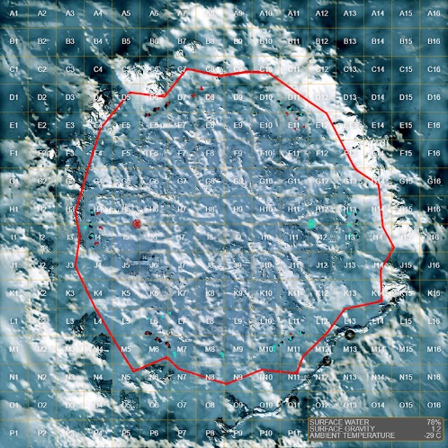
Name: Lunare Kom-Anlage
Karte: HPG Manifold
Modus: DOMINATION Beschreibung: Die Angreifer versuchen zunächst, die lunare Kommunikations-Anlage einzunehmen, um die Kommunikationswege abzusichern. Sie treffen bei der Anlage auf unerwarteten Widerstand.
Szenario 002 / Variante 01 (Version 5) Planetare Invasion Innere Sphäre (ANGREIFER) gegen Clan (VERTEIDIGER)
S2V1
1A
DROP
1
BLAU: MWO Team 1, oben (VERTEIDIGER) – CLAN
ROT: MWO Team 2, unten (ANGREIFER) – IS
Clan (V) gewinnt
1 : 0
IS (A) gewinnt
0 : 1
Name: Energiequelle
Karte: GRIM PLEXUS
Modus: CONQUEST Beschreibung: Die Anlage wurde verteidigt. Die angreifenden Mechs weichen aus und versuchen nun, die Anlage von der Energieversorgung abzuschneiden
DROP
Name: Niederhalten
Karte: RUBELLITE OASIS Modus: CONQUEST Beschreibung: Die Kom-Anlage wurde eingenommen, die Landung findet plangemäß und effizient statt. Kurz danach erfolgt der Angriff auf die Anlage im Oase-Gebiet.
S2V1
2A
2
S2V1
2B
Clan (V) gewinnt
IS (A) gewinnt
Clan (V) gewinnt
IS (A) gewinnt
Name: Hinterhalt
Karte: VIRIDIAN BOG
Modus: ASSAULT Beschreibung: Die Kom-Anlage konnte nicht eingenommen werden und daher landen die Angreifer auf dem Planeten, um sich neu zu gruppieren. Sie werden erwartet.
2 : 0
Name: Sabotiert
Karte: TOURMALINE DESERT
Modus: DOMINATION Beschreibung: Die Kom-Anlage ist unbrauchbar und die Angreifer können wie geplant in der Wüste landen. Sie bereiten den weiteren Angriff vor. Es kommt zum Kampf.
1 : 1
Name: Lichtschimmer
Karte: MINING COLLECTIVE
Modus: DOMINATION Beschreibung: Die Angreifer konnten in ihrem Ansturm gebremst werden und die Clanner bereiten die Verteidigung der Rohstoff-Förderanlagen vor, die jetzt angegriffen werden.
1 : 1
Name: Greifbarer Sieg
Karte: CANYON NETWORK
Modus: DOMINATION Beschreibung: Die Stadt wurde eingenommen. Jetzt setzen die Angreifer auf die Industrieanlagen im Canyon-Netzwerk zu, um den Sieg perfekt zu machen. Die Verteidiger haben sich hierher zurück gezogen.
0 : 2
S2V1
3A
S2V1
3B
DROP
S2V1
3C
S2V1
3D
3
IS (A) gewinnt
Clan (V) gewinnt
IS (A) gewinnt
Clan (V) gewinnt
IS (A) gewinnt
Clan (V) gewinnt
Name: Durchgesetzt
Karte: RUBELLITE OASIS
Modus: SKIRMISH Beschreibung: Die Angreifer habe sich durchgesetzt und den Angriff im Sumpf abgewehrt. Gestärkt von diesem Erfolg ziehen sie weiter zum Gebiet um die Hauptstadt.
2 : 1
Name: Rücken zur Wand
Karte: HELLEBORE OUTPOST
Modus: SKIRMISH Beschreibung: Die Angreifer wurden in ihren Vorbereitungen gestört und in das Hellebore-Gebiet zurückgedrängt, wo sie sich erneut zum Kampf stellen müssen.
2 : 1
Name: Vormarsch
Karte: MINING COLLECTIVE
Modus: ASSAULT Beschreibung: Den Störangriff haben die angreifenden Truppen abgeschlagen und nun sind sie auf dem Vormarsch in die Industriegebiete nahe der Hauptstadt.
1 : 2
Name: Der Weg zurück
Karte: FOREST COLONY
Modus: SKIRMISH Beschreibung: Die Verteidiger haben Hoffnung geschöpft und bereiten sich darauf vor, die Invasoren zurückzuschlagen. Es kommt im Waldgebiet zur erneuten Konfrontation.
2 : 1
Name: Feuersturm
Karte: TERRA THERMA
Modus: ASSAULT Beschreibung: Die Angreifer erringen einen erneuten Erfolg und drängen die Clanner ins Vulkangebiet, wo diese sich erneut dem Kampf stellen.
1 : 2
Name: Grüne Hölle
Karte: EMERALD VALE
Modus: CONQUEST Beschreibung: Noch ist die Hoffnung nicht verloren und im Dschungel kommt es wieder zu einem Zusammenstoß der beiden Kampfverbände.
1 : 2
S2V1
4A
S2V1
4B
S2V1
4C
DROP
S2V1
4D
S2V1
4E
S2V1
4F
4
IS (A) gewinnt
2 : 2
IS (A) gewinnt
2 : 2
Clan (V) gewinnt
2 : 2
IS (A) gewinnt
2 : 2
Clan (V) gewinnt
2 : 2
Clan (V) gewinnt
2 : 2
Name: Letztes Gefecht
Karte: FROZEN CITY
Modus: SKIRMISH Beschreibung: Die Angreifer haben, trotz der Niederlagen wieder an Boden gewonnen. Sie wollen nun eine Entscheidung erzwingen.
Name: Letztes Gefecht
Karte: MINING COLLECTIVE
Modus: SKIRMISH Beschreibung: Der Gegenangriff wurde zerschlagen. Jetzt kommt es zum finalen Gefecht zwischen den beiden Kampf-Truppen.
Name: Letztes Gefecht
Karte: RIVER CITY
Modus: SKIRMISH Beschreibung: Die Industrieanlage wurde verteidigt. Beide Seiten hatten Verluste. Es kommt mit den verbleibenden Truppen zum Entscheidungskampf.
Name: Letztes Gefecht
Karte: TOURMALINE DESERT
Modus: SKIRMISH Beschreibung: Keine der beiden Seiten konnte effektiv die Oberhand gewinnen und es kommt zum letzten, entscheidenden Gefecht. Hier wird sich der Kampf entscheiden.
Name: Letztes Gefecht
Karte: ALPINE PEAKS
Modus: SKIRMISH Beschreibung: Beide Seiten haben Niederlagen aber auch Erfolge erlebt. Es muss eine Entscheidung geben. Beide Seiten sind entschlossen, als Sieger hervorzugehen.
Name: Letztes Gefecht
Karte: POLAR HIGHLANDS
Modus: SKIRMISH Beschreibung: Nach den letzten Erfolgen der Verteidiger ist jetzt der Zeitpunkt für eine Entscheidung gekommen. Es gibt kein Zurück mehr für keine der beiden Seiten.
S2V1
5A
S2V1
5B
S2V1
5C
DROP
S2V1
5D
S2V1
5E
S2V1
5F
5
Clan (V) gewinnt
IS (A) gewinnt
Clan gewinnt / Der Angriff ist gescheitert
Beschreibung: Die Angreifer wurden zurückgeschlagen. Die verbliebenen Truppen der angreifenden IS-Fraktion ziehen sich in den Weltraum zurück.
IS gewinnt / Planet wurde erobert
Beschreibung: Die Angreifer haben gesiegt. Der Planet steht nun unter der Kontrolle der angreifenden IS-Fraktion.
S2V1
6B
S2V1
6A
Kartenbilder: © MechWarrior Online, Piranha Games
Hintergrundbild: © ShimmeringSword, DeviantArt.com
Atlas: © AGeiger42, DeviantArt.com
TimberWolf: © http://getdrawings.com

